Slide 1

CP集成VOOC PHY方案

Slide 2


目录
VOOC握手流程
数据帧格式
CP集成VOOC PHY状态机
VOOC PHY复位机制
寄存器列表
IO口耐压要求
其他要求
VOOC PHY功能验证

Slide 3
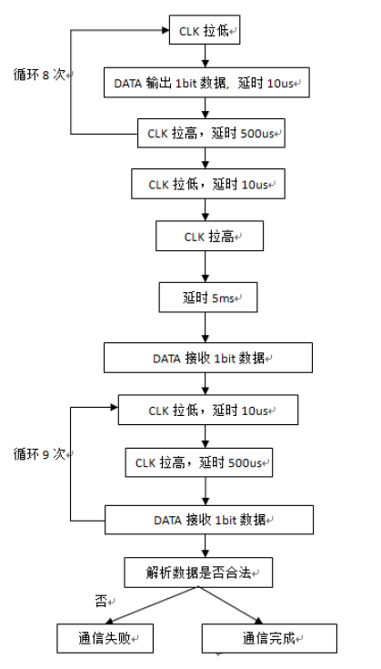
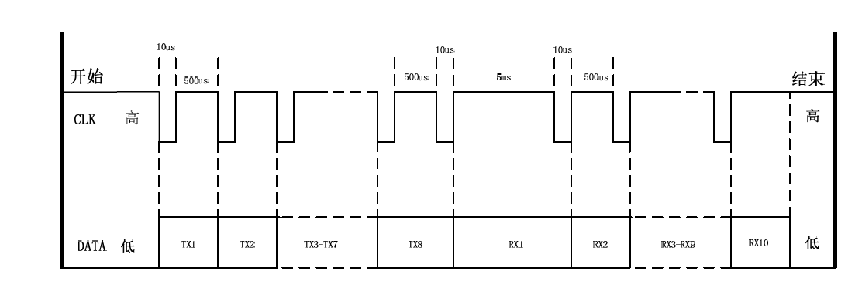
一、VOOC 握手流程
发起快充的两种方式:
BC1.2检测完成后，手机端DP主动发送握手脉冲串，适配器端如果输出电流大于200mA，并检测到至少19个上升，则适配器会发起快充请求。握手脉冲波形为低电平500us，高电平500us，低电平1000us，高电平1500us。发送完成后D+D-设为输入，弱下拉47k。
适配器如检测抽载电流大于1A（持续4s），适配端主动向手机端发送请求快充指令ask fast charge or not。
适配器与终端通讯流程:
通讯流程
DCP default→Adapter and device handshake →AP agree to fast-charge →Adapter outputs proper Vout →Adapter abtains max I_chg → Adapter outputs proper Iout
D+/D-通讯
D+(CLK) always driven by Adapter, D-(DATA) is sent by adapter in the first 8 clks,and is driven by phone side in the next 10 clks;
Adapter sends 8-bit data, device responds 10-bit data;
About 500us per bit,about 14ms per message
通讯时序流程图
TA transmits 8 bits ,DATA(D-) driven by TA
TA receives 10 bits,DATA(D-) driven by phone
通讯时序图

Slide 4
一、VOOC 握手流程
VOOC PHY收发时序：
1.接收时，VOOC PHY接收到适配器CLK上升沿，延迟5/150/300/450us(可配置)，采集8bit数据，3ms内需要接收到Ap给的回复数据，并逐位回复数据。
2.发送时，VOOC PHY接收到手机CLK上升沿，立即发送数据，适配器Delay完一段固定时间后采集数据，随后发送下一个CLK脉冲，完成10bit数据发送。

Slide 5
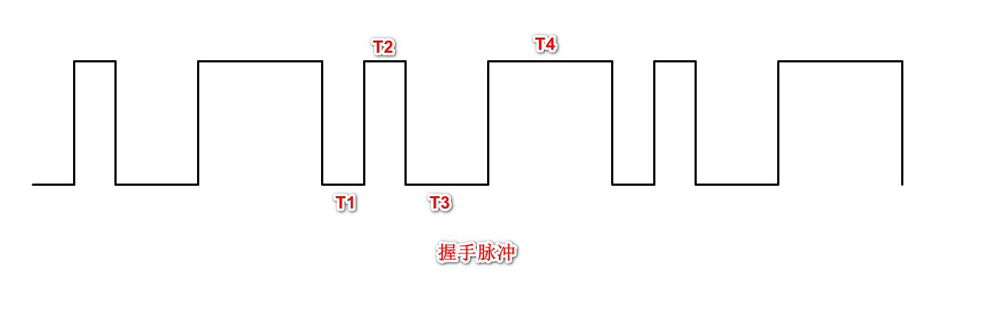
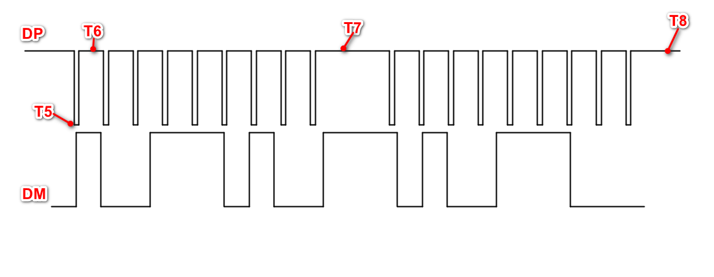
二、数据帧格式
1.握手脉冲格式：
T1:500us，T2:500us，T3:1000us，T4:1500us
循环发送15次，一个30个上升沿。发送完序列配置为输入，弱下拉47k。
2.数据帧典型格式：
T5:10us T6:500us T7:5ms T8:10ms~40ms
其中T7为收发间隙，T8为帧与帧之间的时间间隔（实际适配器最小间隔为7.7ms）。
3.DM收发切换节点：
第9个clk上升沿后2us，切换为输出。
第18个clk后定时endtime（至少2ms），切换为输入。
数据收
数据发
数据前8bit为接收到的适配器数据，后10bit为接收到AP回复数据后VoocPHY发给适配器的数据。
接收数据时：收到适配器clk上升沿，延迟（5|150|300|450us）采集数据。
发送数据时：收到适配器clk上升沿后，2us内发送数据。
为了适配器兼容性及滤除无效脉冲信号（异常短脉冲，包括DP DM的纹波），对T5/T6/T7/T8时间做一个卡控，卡控范围通过寄存器配置，实现两档范围可调。
Loose_det=0(default):T5=9us~endtime,T6=350us~endtime,T7=2.5ms~endtime
Losse_det=1: T5=3us~endtime,T6=170us~endtime,T7=1.2ms~endtime
该功能需可以disable。
T8=endtime endtime可配为(5.5|6|6.5|7ms),如果在一帧内检测到合法的T7，则参考的endtime为(1.5|2|2.5|3ms)

Slide 6
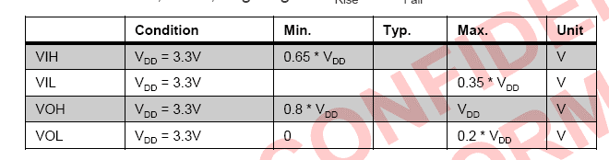
二、数据帧格式
DP,DM IO电平要求

Slide 7
三、CP集成VOOC PHY状态机
1.VOOC OPTION
判断T5/T6/T7/T8脉冲是否合理，不合法时，CLK_CNT不计数，随后通过各种方式跳转跳转回Idle：
Loose_det=0(default):
T5=9us~endtime,T6=350us~endtime,T7=2.5ms~endtime
Losse_det=1: T5=5us~endtime,T6=170us~endtime,T7=1.2ms~endtime
由VOOC_OPTION[7]配置范围。
T8(endtime)用于判断帧结束，范围可设为（5.5~7ms）由OPTION[5:4]配置
2.流程中断标志
TXSEQ_DONE_FLAG：成功发送60bit握手脉冲
RX_START_FLAG：D+检测到第一个上升沿
RXDATA_DONE_FLAG：成功接收到8个合法clk
TXDATA_DONE_FLAG：成功发送10bitAP数据，并且帧结束时CLK_CNT=18
3.异常中断触发条件
ERR_TRANS_DET_FLAG：Dp在endtime内电平未发生变化，此时的CLK_CNT<18
NINTH_CLK_ERR_FLAG：T7时钟不合法
TXDATA_WR_FAIL_FLAG：T7下降沿未收到AP待发数据
4.预先设置的TX_PRE数据
有AP在TX_SEQ或者IDLE阶段配置，如VOOCPHY在T7下降沿未接收到AP数据则发送TX_PRE数据，保持底层通信不断开。
5.状态转移图中蓝色部分需要AP配合执行操作

Slide 8
四、VOOC PHY复位机制
三种复位机制
1.Disable ->delay->Enable
将VOOC_CTL配置为0x00，D+ D-为高阻，Delay一段时间后再配置VOOC_CTL配置为0x80，恢复使能，VOOC模块其他寄存器值不变。
2.Soft reset
将VOOCC_CTL配置为0x82，此时D+D-为高阻，VOOC PHY模块恢复为默认值。
3.Chip WDT Reset
由CP芯片内部的watchdog超时引起的复位，复位后，D+D-为高阻，芯片所有寄存器恢复为默认值。

Slide 9
五、VOOC PHY寄存器
Register name | address | width | R/W | Reset Value | Description
VOOC_CTRL | 0x2B | 2 | R/W | 0x00 | Control register
VOOC_WDATA_H | 0x2C | 2 | R/W | 0x00 | Write tx data [9:8]
VOOC_WDATA_L | 0x2D | 8 | R/W | 0x00 | Write tx data [7:0]
VOOC_RDATA | 0x2E | 8 | R/W | 0x00 | Read rx data register
VOOC_ FLAG | 0x2F | 6 | R/W | 0x00 | Interrupt flag register
VOOC_MASK | 0x30 | 6 | R/W | 0x00 | Interrupt flag mask register
VOOC_PREDATA_H | 0x31 | 2 | R/W | 0x02 | Write pre data [9:8]
VOOC_PREDATA_L | 0x32 | 8 | R/W | 0x00 | Write pre data [7:0]
VOOC_OPTION | 0x33 | 3 | R/W | 0x51 | Vooc option
Device ID | 0x36 | 8 | R | ？ | Device ID

Slide 10
五、VOOC PHY寄存器
VOOC_CTRL [0x2B] | Bits | Field Name | R/W | Reset | Description
 | 7 | EN_VOOC | R/W | 0x0 | VOOC enable 0: Disable VOOC block (default) 1: Enable VOOC block
 | 6:2 | RESERVED | N/A | 0x0 | Reserved
 | 1 | SOFT_RST | W/C | 0x0 | Reset vooc module, including vooc control logic and vooc registers
 | 0 | SND_SEQ | W/C | 0x0 | Send 15 cycle short_low-short_high-long_low-long_high vooc sequence （total 30 rising edge）on dp NOTE: every cycle sequence is 500us low – 500us high – 1ms low – 1.5ms high
VOOC_WDATA_H [0x2C] | Bits | FIELD NAME | R/W | Reset | Description
 | 7:2 | RESERVED | N/A | 0x0 | Reserved
 | 1:0 | TX_WDATA[9:8] | R/W | 0x0 | The written data will be sent during transaction. {tx_wdata[9:0]} will be sent
VOOC_WDATA_L [0x2D] | Bits | FIELD NAME | R/W | Reset | Description
 | 7:0 | TX_WDATA[7:0] | R/W | 0x0 | The written data will be sent during transaction. {tx_wdata[9:0]} will be sent
VOOC_RDATA [0x2E] | Bits | FIELD NAME | R/W | Reset | Description
 | 7:0 | RX_RDATA | R | 0x0 | The received data during transaction Received data is stored in rx_rdata[7:0]
VOOC_FLAG [0x2F] | Bits | FIELD NAME | R/W | Reset | Description
 | 7 | PULSE_FILTERED | R | 0x0 | Abnormal pulse has been filtered
 | 6 | NINTH_CLK_ERR_FLAG | RC | 0x0 | Ninth clk high pulse width is out of timing window which is determined by loose_det bits
 | 5 | TXSEQ_DONE_FLAG | RC | 0x0 | Send sequence done flag
 | 4 | ERR_TRANS_DET_FLAG | RC | 0x0 | NOTE: error transfer means data transmit doesn’t finish when dp don’t change for 5.5/6/6.5/7ms which is determined by end_time_set bits
 | 3 | TXDATA_WR_FAIL_FLAG | RC | 0x0 | AP don’t write txdata to VOOC_WDATA register during 9th clk high
 | 2 | RX_START_FLAG | RC | 0x0 | Received first dp rising edge
 | 1 | RXDATA_DONE_FLAG | RC | 0x0 | Data received done flag
 | 0 | TXDATA_DONE_FLAG | RC | 0x0 | Data transmitted done flag

Slide 11
五、VOOC PHY寄存器
VOOC_MASK [0x30] | Bits | FIELD NAME | R/W | Reset | Description
 | 7 | RESERVED | NA | 0x0 | Reserved
 | 6 | NINTH_CLK_ERR_MASK | R/W | 0x0 | 0: not masked 1: masked
 | 5 | TXSEQ_DONE_MASK | R/W | 0x0 | 0: not masked 1: masked
 | 4 | ERR_TRANS_DET_MASK | R/W | 0x0 | 0: not masked 1: masked
 | 3 | TXDATA_WR_FAIL_MASK | R/W | 0x0 | 0: not masked 1: masked
 | 2 | RX_START_MASK | R/W | 0x0 | 0: not masked 1: masked
 | 1 | RXDATA_DONE_MASK | R/W | 0x0 | 0: not masked 1: masked
 | 0 | TXDATA_DONE_MASK | R/W | 0x0 | 0: not masked 1: masked
VOOC_PREDATA_H [0x31] | Bits | FIELD NAME | R/W | Reset | Description
 | 7:2 | RESERVED | N/A | 0x0 | Reserved
 | 1:0 | PRE_WDATA[9:8] | R/W | 0x2 | The pre_wdata will be sent during transaction when wr_data_fail or nith_clk_err.
VOOC_PREDATA_L [0x32] | Bits | FIELD NAME | R/W | Reset | Description
 | 7:0 | PRE_WDATA[7:0] | R/W | 0x0 | The pre_wdata will be sent during transaction when wr_data_fail or nith_clk_err.
VOOC_OPTION [0x33] | Bits | FIELD NAME | R/W | Reset | Description
 | 7 | LOOSE_DET | R/W | 0x0 | Loose_det=0(default): T5=9us~endtime,T6=350us~endtime,T7=2.5ms~endtime Loose_det=1: T5=5us~endtime,T6=170us~endtime,T7=1.2ms~endtime
 | 6 | LOW_CHECK_EN | R/W | 0x1 | 1: Check T5/T6 window low threshold enabling 0: Check T5/T6 window low threshold disenabling
 | 5:4 | END_TIME_SET | R/W | 0x1 | Endtime can be set to (5.5|6|6.5|7ms),if T7 is checked then the endtime need to be set to（1.5|2|2.5|3ms） Transitions end timer setting For first nine clock : 00: 5.5ms 01: 6.5ms 10: 7ms 11: 7.5ms For clocks after ninth clock: 00: 1.5ms 01: 2.0ms 10: 2.5ms 11: 3.0m
 | 3:2 | RESERVED | NA | 0x0 | Reserved
 | 1:0 | RX_SAMPLE_TIME | R/W | 0x1 | Rx dm data sample time after dp rising edge 00: 5us 01: 150us(default) 10: 300us 11: 450us
Device ID [0x36] | Bits | FIELD NAME | R/W | Reset | Description
 | 7:0 | DEVICE ID[7:0] | R | 0x08 | Device ID

Slide 12
六、IO口耐压需求
 |  | Min | Max | Unit
Voltage range | VAC | -0.3 | 36 | V
 | VBUS | -0.3 | 20 | V
 | PMID | -0.3 | 20 | V
 | CFL1, CFL2, VOUT, BATP | -0.3 | 7 | V
 | BATN/SRP | -0.3 | 1.8 | V
 | BATN/SRP -SRN | -0.3 | 0.3 | V
 | OVPGATE-VBUS | -0.3 | 14 | V
 | /INT, SDA, SCL, REGN,DP,DM | -0.3 | 6 | V
 | BST1-CFH1, BST2-CFH2 | -0.3 | 6 | V
 | CFH1, CFH2, while maintaining CFH-VOUT=7V MAX | -0.3 | 14 | V
 | VOUT-VBUS | -16 | 6 | V
Temperature Range | Operating Junction, TJ | -40 | 125 | °C
 | Storage temperature range, Tstg | -65 | 150 | °C
Vbus浪涌管残压有34~35V，需要耐压值36V以上。
PARAMETER | DEFINITION | MIN | MAX | UNIT
ESD | Human body model (HBM) ESD stress voltage | -2000 | 2000 | V
 | Charged device model (CDM) ESD stress voltage | -500 | 500 | V

Slide 13
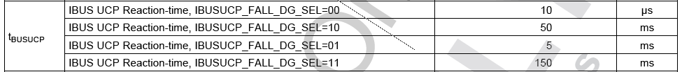
七、其他要求
1.ADC精度要求12位（0~60度），需要保证电池电压误差±5mV，全温度范围内保证采样值不小于实际电压值（需要正偏保证电池不过充）。
2.要求有Device ID，地址0x36，值为0x**，区分芯片厂商。
3.要求寄存器地址一致。
4.I2C地址为0X6F。
5.OCP保护要求可以关闭，硬件电路上SRN可以短接。
6.T5，T6，T7的卡控上限需要确保修改为Endtime。
7.增加一个配置寄存器选项，可选配置帧结束判定条件为Endtime或者为第19个clk的下降沿。
地址:0x3A
Bit7：0(Endtime作为判断条件)
1(收到19th clk的下降沿做为判定条件)
8.tBUSUCP时间可配。（Ibus的UCP响应时间）
9.Vooc PHY发数据10位数据的bit0要求DM上数据保持时间>2ms.
参数 | 必达要求 | 备注
转换效率 | 96%@5A
充电电流 | 6A（5min）&5A连续
ADC精度 | ±5mV | 4.4V附近要求全温度范围精度必须达到
输入输出过压过流保护 | 支持
Bypass模式 | 4.5A | 要求连续工作4A
集成VOOC状态机 | 集成
OVP响应时间 | 小于0.2uS
静态电流IQ | 小于300uA
输入限流 | 4A@BPmode/6A@CP mode | 要求可调

Slide 14
八、VOOC PHY功能验证
点击打开

Slide 15
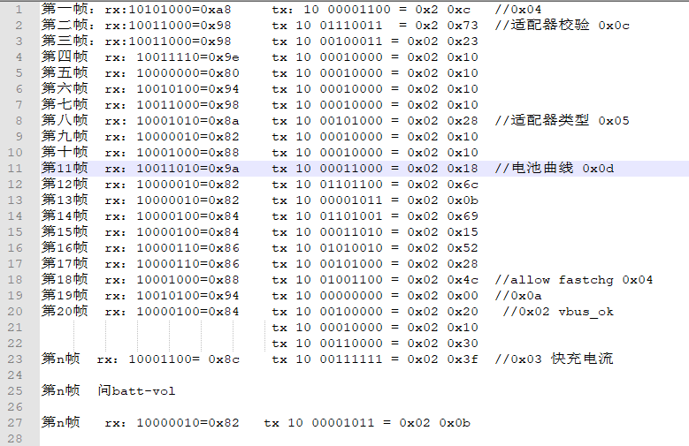
附录
65W适配器交互帧示例：

Slide 16
附录

Slide 17
附录
点击打开

Slide 18
THANK YOU!

